Slide 1

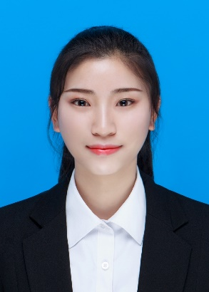
电话：15882023622 邮箱：2833303016@qq.com
姓名：韦德鑫
求职意向：web前端开发
专业：网络工程
学历：本科（2016-2020）
英语水平：四级
毕业院校：西南石油大学
个人简介

Slide 2

工具：了解GIT、Webpack;
其他：了解协议、安全、常用数据结构与算法；
基础：了解html5、CSS3、JavaScript（AJAX、DOM、BOM、ES6）等基本前端开发技术；
框架：了解JQuery、React、Mobx、BootStrap、Antd、Less等；
IT技能

Slide 3
校保卫处车辆业务系统
项目简介：该系统主要用于管理外来车辆，车辆通过该系统进行预约申请入校，车辆年审办理申请，记录查看；管理员在后台对车辆信息进行管理审核，现已投入使用；
技术支撑：JQuery、AJAX、BootStrap、WebStorage、CSS3、GIT；
责任描述：在此次项目开发中，我负责用flex、BootStrap前端框架开发PC端页面；使用JQuery、AJAX、API接口完成前后端交互；使用GIT工具管理代码；
项目经验

Slide 4

机房排课系统
项目简介：该系统主要用于机房排课管理，管理员可对教师、课程、班级、机房等基本模块进行增、删、查及修改，最后通过查看四个基本模块信息完成排课；
技术支撑：CSS、html；
责任描述：该项目中，我主要负责用html、CSS进行前端页面的开发；
项目经验

Slide 5

校园经历
计算机协会正会长：多次举办电脑义诊等活动，带领协会获得“三星级社团”荣誉，会长管理组织能力考核优秀，与赞助商华硕电脑品牌中心协调合作、表现突出，获得“全国计算机协会优秀会长”荣誉；
班级班委：领导班级获得“2016易班十大网络班级”、“2016-2017先进班级集体”、“2017五四红旗团支部”称号；
社会实践：参加乡村支教暑期社会实践、表现优异；

Slide 6

国家励志奖学金
学期奖学金
优秀三好学生
优秀学生干部
获奖情况

Slide 7

电话：15882023622 邮箱：2833303016@qq.com
喜欢编程、谦虚好学、极具责任感、有较强的团队意识；
希望在实习期间深入学习前端开发技术，迅速成长自己，成为一名合格的web前端程序员；
自我评价

